Slide 1
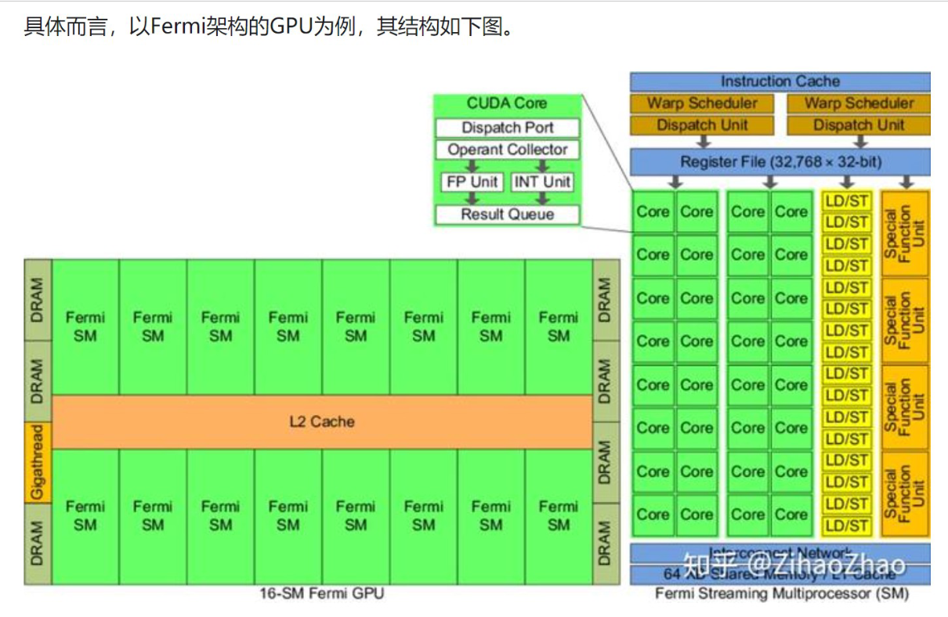

Slide 2
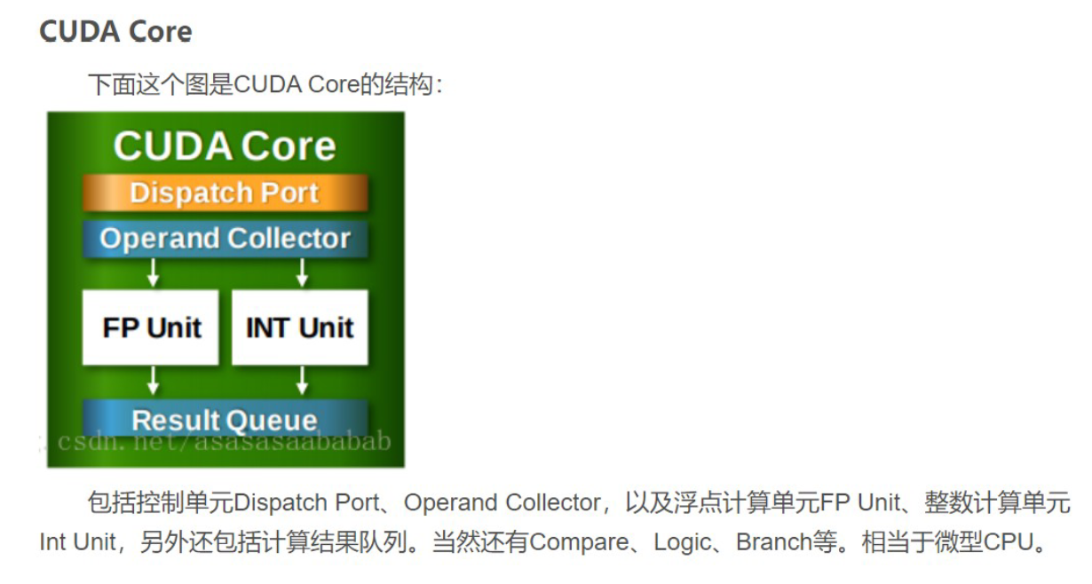

Slide 3
流多处理器（SM：Streaming Multiprocessors）
SM 的作用: SM 是 NVIDIA GPU 中的核心计算单元，负责执行 CUDA 核函数（kernels）。
并行处理 : GPU 包含多个 SM，每个SM可以同时执行多个线程，这些线程是以 warp（一般情况下为 32 个线程）为执行单位的。在任何给定时刻，一个 SM 可以同时执行一个或多个 warp。所以GPU能同时执行成百成千个线程。

Slide 4
SIMT（单指令、多线程，Single Instruction, Multiple Thread）
单指令：在 SIMT 模型中，每个线程束warp在同一时刻执行相同的指令，这就是“单指令”（Single Instruction）的概念。
多线程：尽管线程束warp所有核心执行相同的指令，但是他们可以执行不同的数据，这就是“多线程”（Multiple Thread）。

